Slide 1

муниципальное казенное общеобразовательное учреждение средняя общеобразовательная школа
п. Орлецы Нагорского района Кировской области
Полёт
в космос

Slide 2


Slide 3

9 марта 1934 г. в деревне Клушино Гжатского района Смоленской области родился
Юрий Алексеевич Гагарин

Slide 4
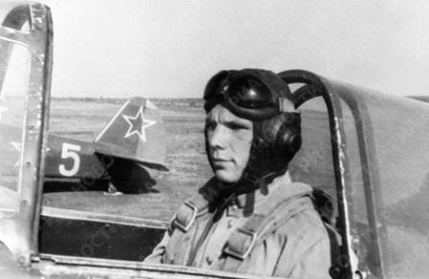
В 1955 году Юрий Гагарин совершил первый
самостоятельный полёт на самолёте Як-18.
Решил связать свою жизнь с авиацией

Slide 5
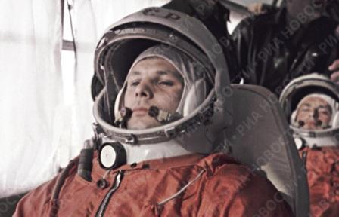
Вначале 1960 года старший лейтенант Юрий Гагарин был признан годным для космических полётов

Slide 6
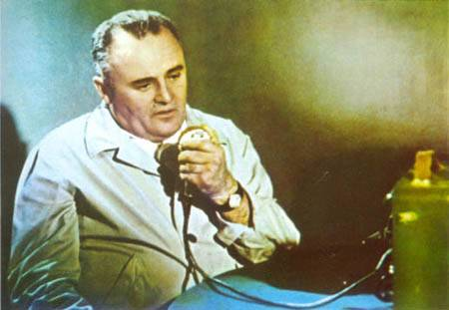

Slide 7
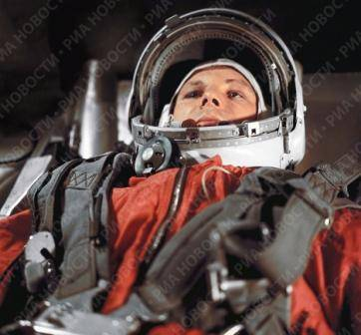
В 9:07 по московскому времени старший лейтенант Юрий Алексеевич Гагарин произнес фразу, вошедшую в историю – "Поехали!»

Slide 8
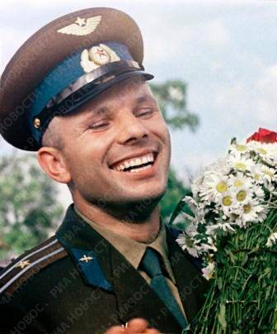
С «Миссией
мира»"

Slide 9
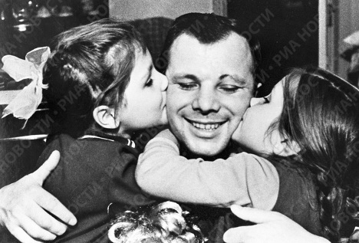
С дочками Галиной и Оеночкой

Slide 10
"...ваш Юрий не только ваш.
Он принадлежит всему человечеству.
И ворота в космос, которые он открыл,
распахнуты для всех нас.
Но для этого нужен мир.
Мир - для того, чтобы исследовать Вселенную."
Рокуэлл Кент,
американский писатель и художник

Slide 11
http://images.yandex.ru
http://www.seti.ee/modules/news/article.php?storyid=32042
http://www.150shchyolkovov-komarovschool.edusite.ru/p405aa1.html

Slide 12
муниципальное казенное общеобразовательное учреждение средняя общеобразовательная школа п. Орлецы Нагорского района Кировской области
приложение к классному вечеру
«Полёт в космос»
Подготовила
учитель начальных классов
МКОУ СОШ п. Орлецы
Нагорского района
Кировской области
Кислицына Галина Ивановна
высшей категории
«Старший учитель»

